Slide 1
Semantisatieverhaal:
In de zomervakantie ben ik naar Italië op vakantie geweest. Ik wist dat ik daar iets kon zien dat erg zeldzaam is. Zeldzaam betekent heel bijzonder en er zijn er maar weinig van. Er is daar een stad onder water. Een verzonken stad. (klik op de link en start vanaf 4:20) Alleen de kerktoren, die afkomstig is uit de 14e eeuw, is nog zichtbaar. De kerktoren komt uit de 14e eeuw. De rest van de stad ligt nu onder water. Een expert, dat is iemand die ergens veel van weet, vertelde mij dat je onder water prachtige dingen kan zien. Tevens kun je de zeldzame kerk beklimmen. Je kunt er dus duiken, maar ook klimmen. Als je daar gaat duiken kun je mogelijk, dat betekent misschien, nog een mooie vondst doen. Een vondst is iets wat gevonden is. Ik denk dat het voor archeologen ook erg leuk is om daar te gaan duiken. De archeoloog is iemand die in de grond zoekt naar spullen van vroeger. Je kunt daar van alles zien. Ook hebben ze met een opgraving een prachtige mozaïekvloer gevonden. Een opgraving is de plek waar spullen van vroeger in de grond worden gevonden.
Misschien heb je deze bijzondere kerk wel eens op een ansichtkaartje afgebeeld zien staan? Afbeelden is iets of iemand laten zien als een plaatje of tekening, voorstellen. Ik heb in ieder geval een souvenir meegenomen van mijn bezoek aan de ‘verzonken stad’. Ik heb een voorwerp, dat is een ding, je kunt het zien en pakken, gekocht ter herinnering aan mijn bezoek. Zou jij ook wel eens deze stad onder water willen bezoeken?
Notes:
gelden = zo zijn
de overstroming = dat er water over het land gaat
drassig = modderig en zacht
de zeespiegel = de hoogte van het zeewater
stijgen = omhooggaan
beschermen = zorgen dat iets of iemand veilig is
de dam = een soort dijk dwars in een rivier of kanaal
de noodhulp = de hulp aan slachtoffers van een ramp of oorlog
de overlast = iets wat heel vervelend is
origineel =heel bijzonder

Slide 2
Gerarda Das
Mariët Koster
Mandy Routledge
Francis Vrielink
Week 48 – 26 november 2019
Niveau A

Slide 3
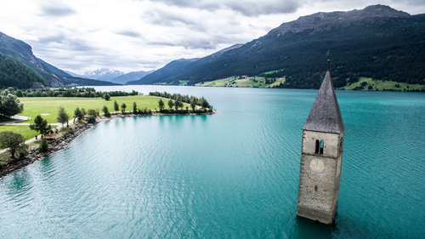
zeldzaam

Slide 4
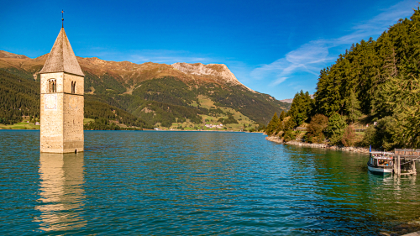
https://youtu.be/tXgws5wHpK8

Slide 5
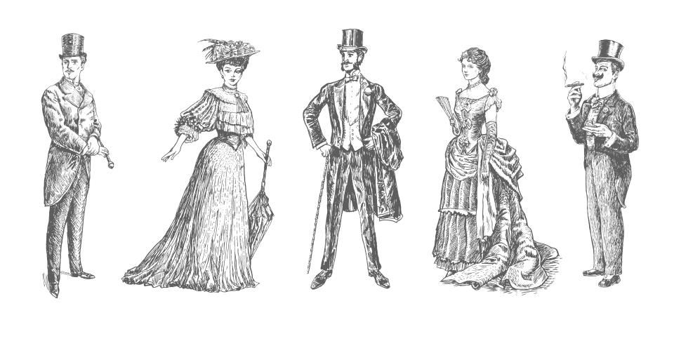
afkomstig zijn uit

Slide 6
de expert

Slide 7
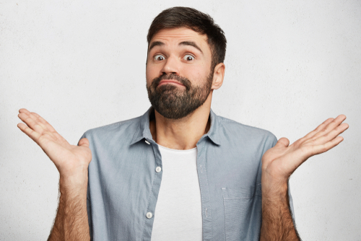
mogelijk

Slide 8
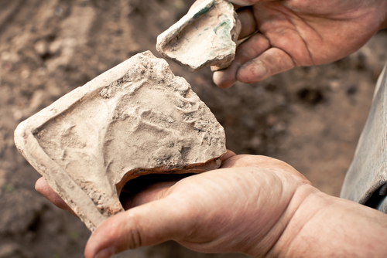
de vondst

Slide 9
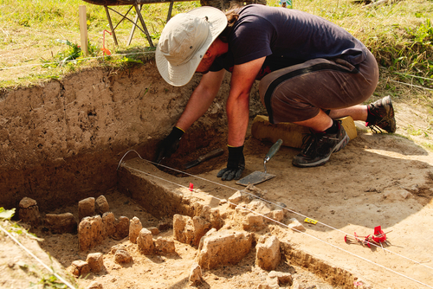
de archeoloog

Slide 10
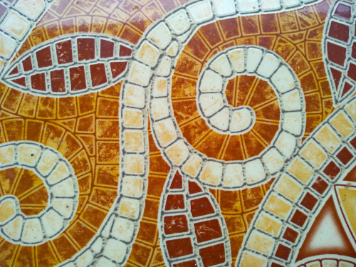
de opgraving

Slide 11
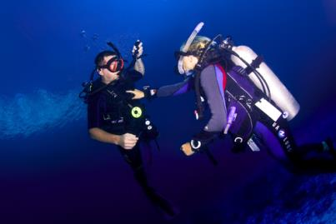
tevens
+

Slide 12
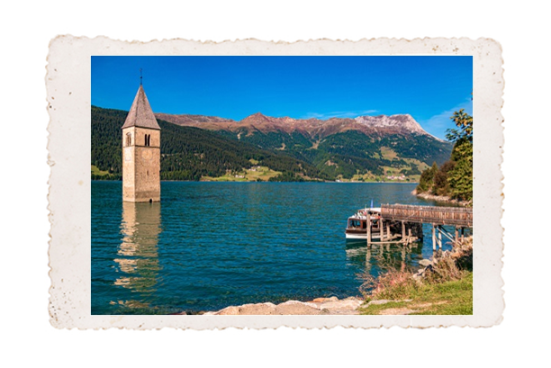
afbeelden

Slide 13
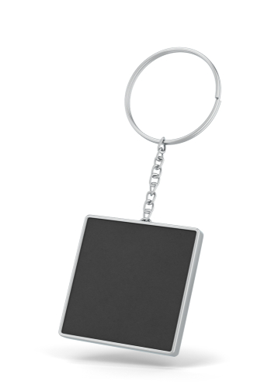
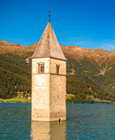
het voorwerp

Slide 14
Op de woordmuur:

Slide 15
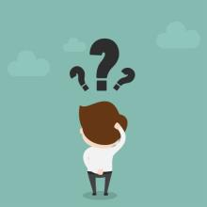
de expert
de leek
= iemand die ergens veel van weet
De expert vertelde dat je onder water prachtige dingen kan zien.
= iemand die niet deskundig is op een bepaald gebied
De leek wist niet wat je onder water kon zien.

Slide 16
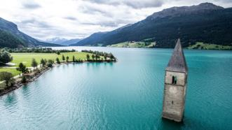
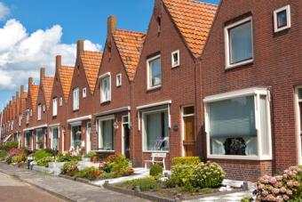
zeldzaam
veelvoorkomend
= heel bijzonder en er zijn er maar weinig van
Deze stad onder water is erg zeldzaam.
= niet bijzonder, iets dat veel voorkomt
Deze huizen zijn veelvoorkomend in Nederland.

Slide 17
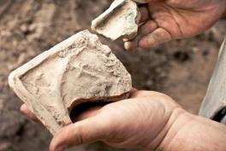
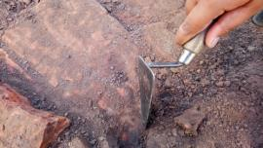
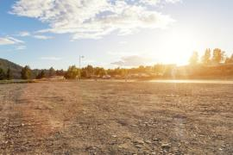
de vondst
zoeken
= iets wat gevonden is
verstopt
Misschien kun je in het water nog een mooie vondst doen.

Slide 18
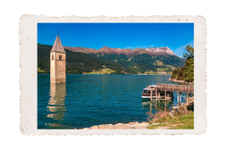
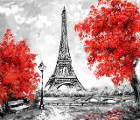
afbeelden
= iets of iemand laten zien als een plaatje of tekening, voorstellen
de foto
het schilderij
de tekening

Slide 19
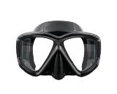
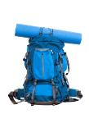
het voorwerp
= een ding, je kunt het zien en pakken
de souvenir
de ansichtkaart
de duikbril
de backpack

Slide 20
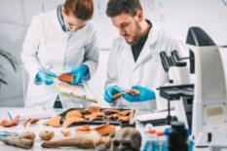
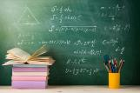
het onderzoeken
de archeoloog
= iemand die in de grond zoekt naar spullen van vroeger
de opgraving
de vondst
= de plek waar spullen van vroeger in de grond worden gevonden

Slide 21
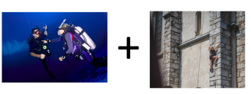
afkomstig zijn uit= komen uit
Alleen de kerktoren, die afkomstig is uit de 14e eeuw, is nog zichtbaar.
tevens = ook
Tevens kun je de kerktoren beklimmen.

Slide 22
mogelijk =
misschien
Als je daar gaat duiken kun je mogelijk iets vinden.

